Slide 1
Світовий та український досвід роботи з геопросторовими даними
Краковецький Олександр
CEO, DevRain Solutions, CTO ДонорUA
alex.krakovetskiy@devrain.com

Slide 2
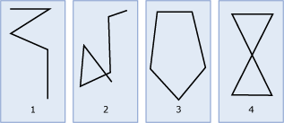
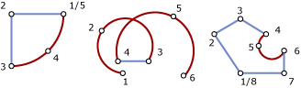
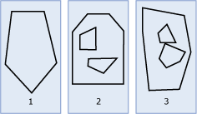
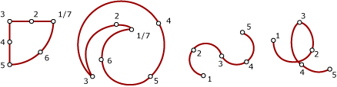
Типи геопросторових даних
Опис локації або об’єкту (наприклад, "France" або "Mountain View, CA")
Точки (Points) (пара широта-довгота)
Лінія або шлях (Lines or Paths) (набір точок)
Полігони (Polygons or Shapes) (набір точок, що утворюють замкнену фігуру)

Slide 3
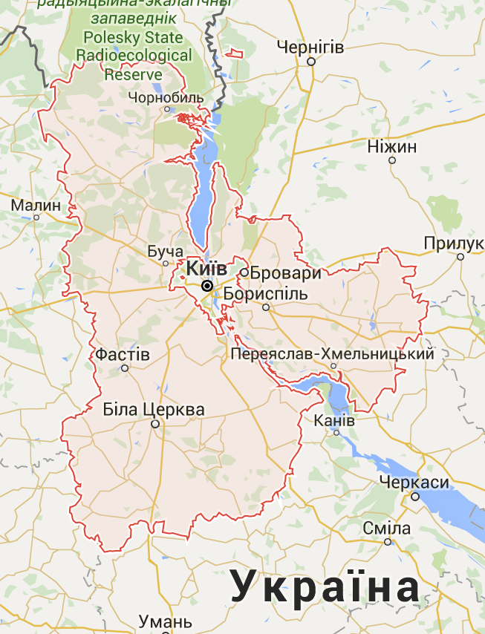
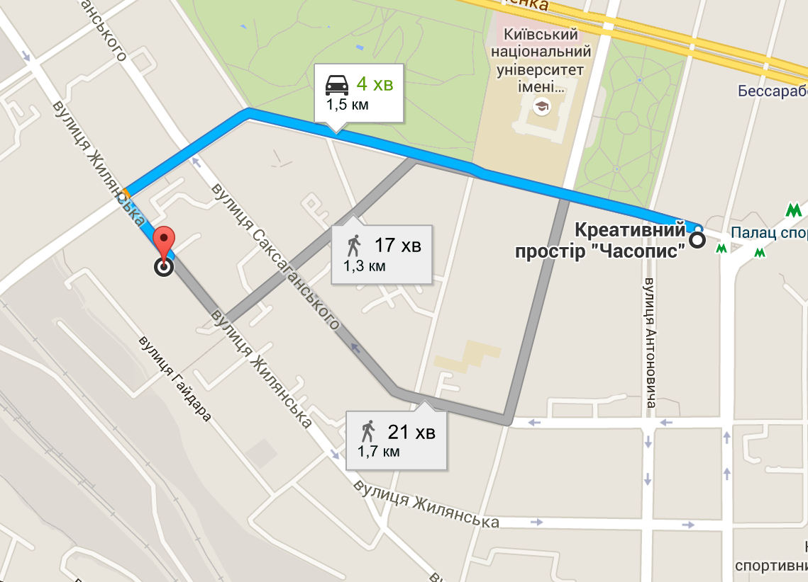
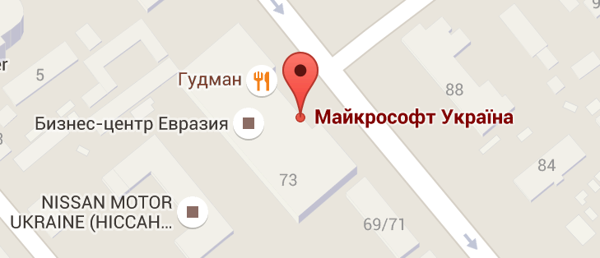
Приклади геопросторових об’єктів

Slide 4
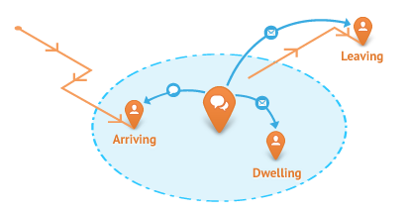
Геолокація, геофенсинг, геокодування
Геолокація – визначення координат (пари значень довгота-широта).
Геофенсинг – визначення границь геопросторового об’єкту.
Геокодува́ння — призначення об'єкту карти певного універсального географічного ідентифікатора (наприклад, географічні координати на земній кулі - широта і довгота). Зворотнє геокодування навпаки використовує географічні координати, щоб знайти опис місця розташування (наприклад, поштову адресу будівлі, назву поселення тощо).

Slide 5
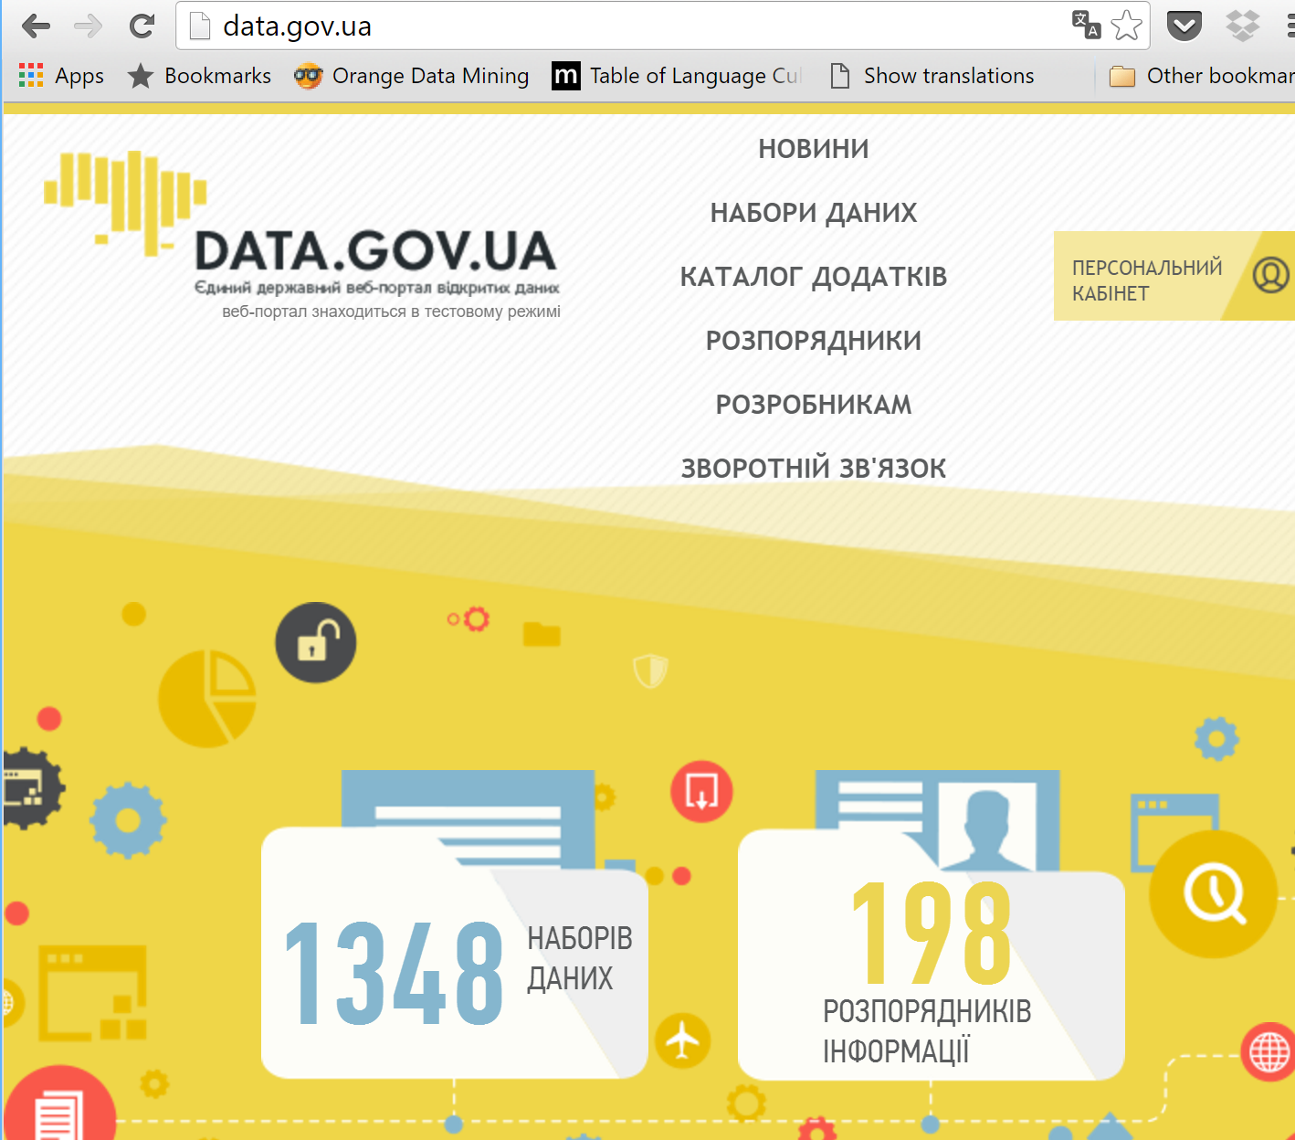
Де взяти дані?
http://data.gov.ua
http://www.geonames.org/
https://catalog.data.gov/dataset?metadata_type=geospatial
10 Free GIS Data Sources: Best Global Raster and Vector Datasets http://gisgeography.com/best-free-gis-data-sources-raster-vector/
Free GIS Data http://freegisdata.rtwilson.com/
Foursquare API https://developer.foursquare.com

Slide 6
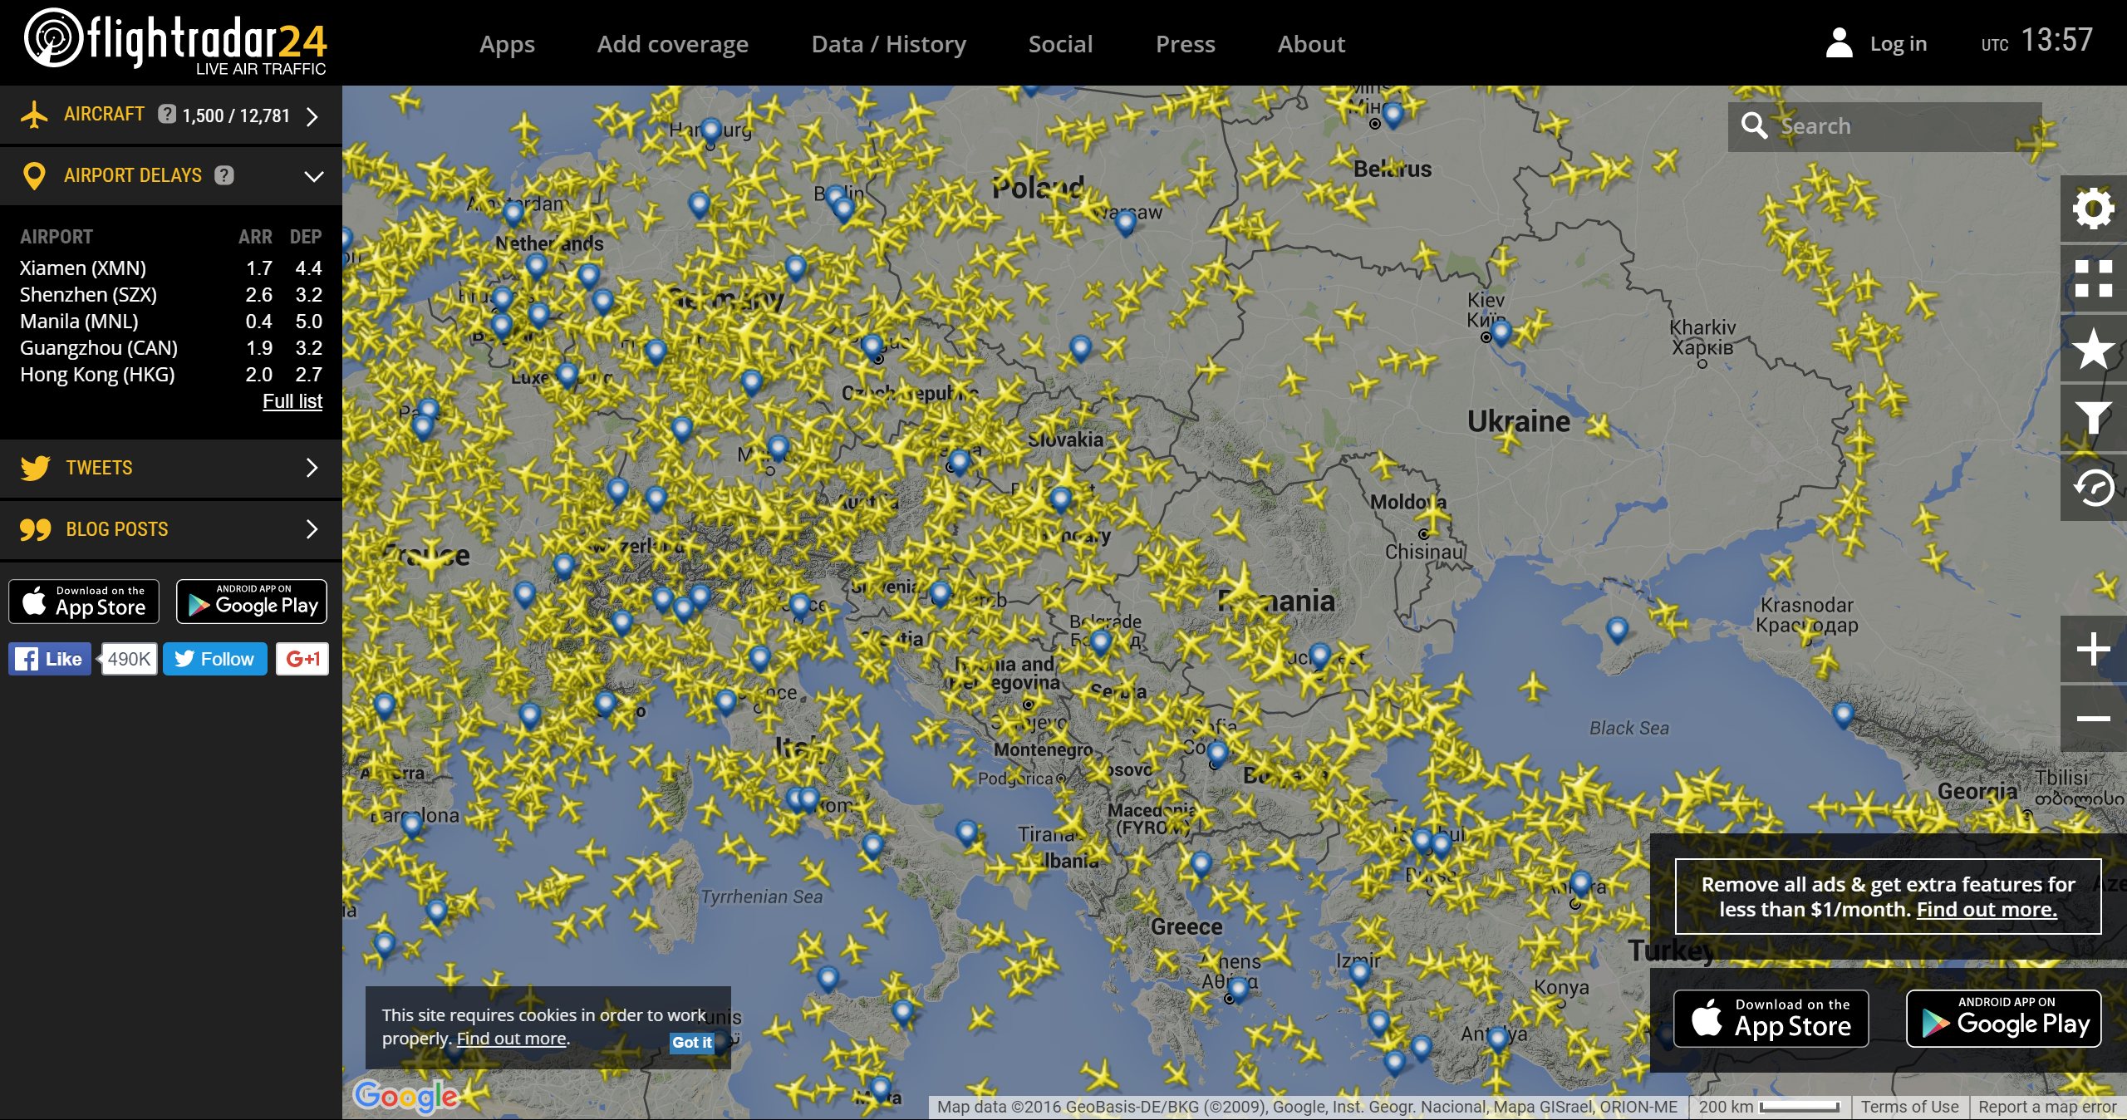
FlightRadar24
Повітряний трафік в реальному часі.
https://www.flightradar24.com/46.55,19.35/5

Slide 7
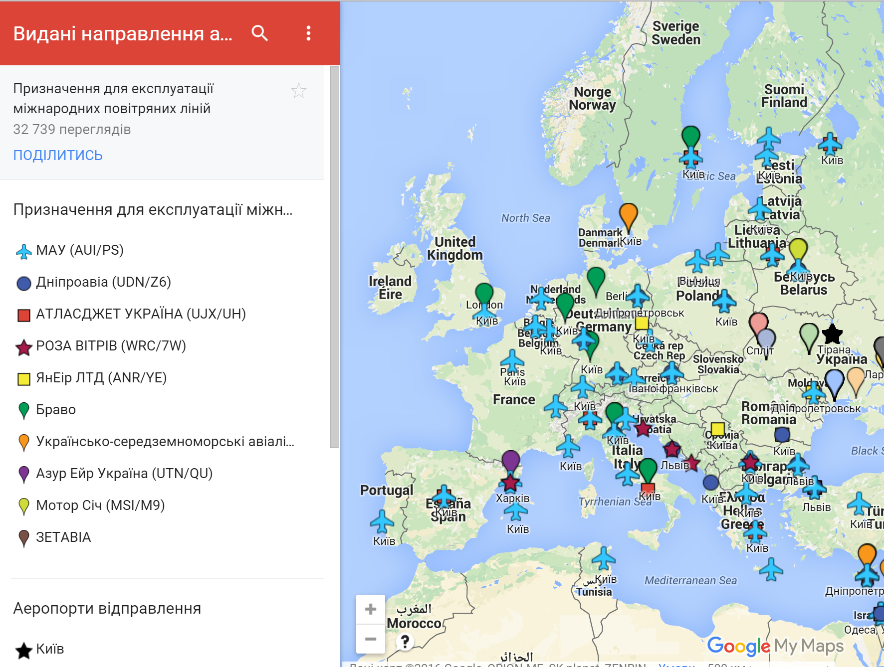
Видані направлення авіакомпаніям України
Призначення для експлуатації міжнародних повітряних ліній.
https://www.google.com/maps/d/viewer?mid=zQyzchol-IlQ.kqJvVjvXIY-s

Slide 8
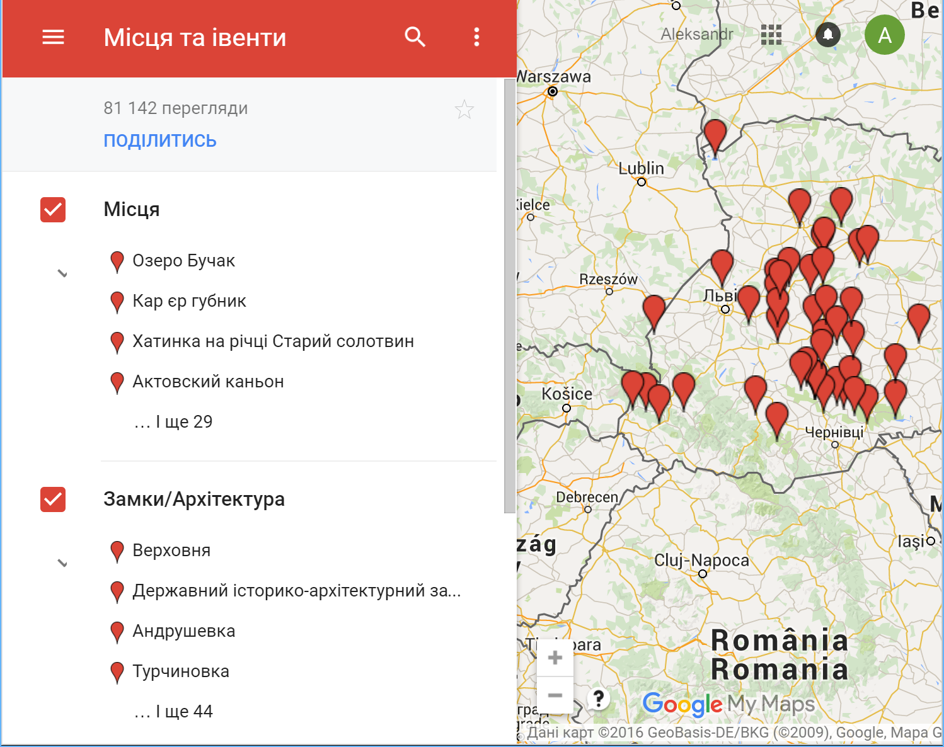
Місця та івенти
Туристичні місця України та події.
https://www.google.com/maps/d/viewer?mid=z8K60YZvAyvw.kjWTOyma-sGE

Slide 9


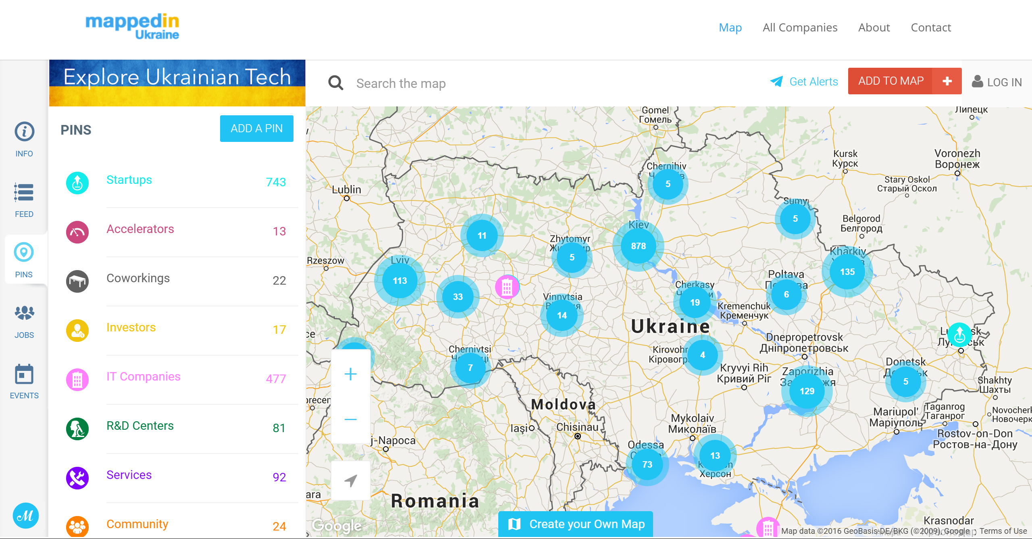
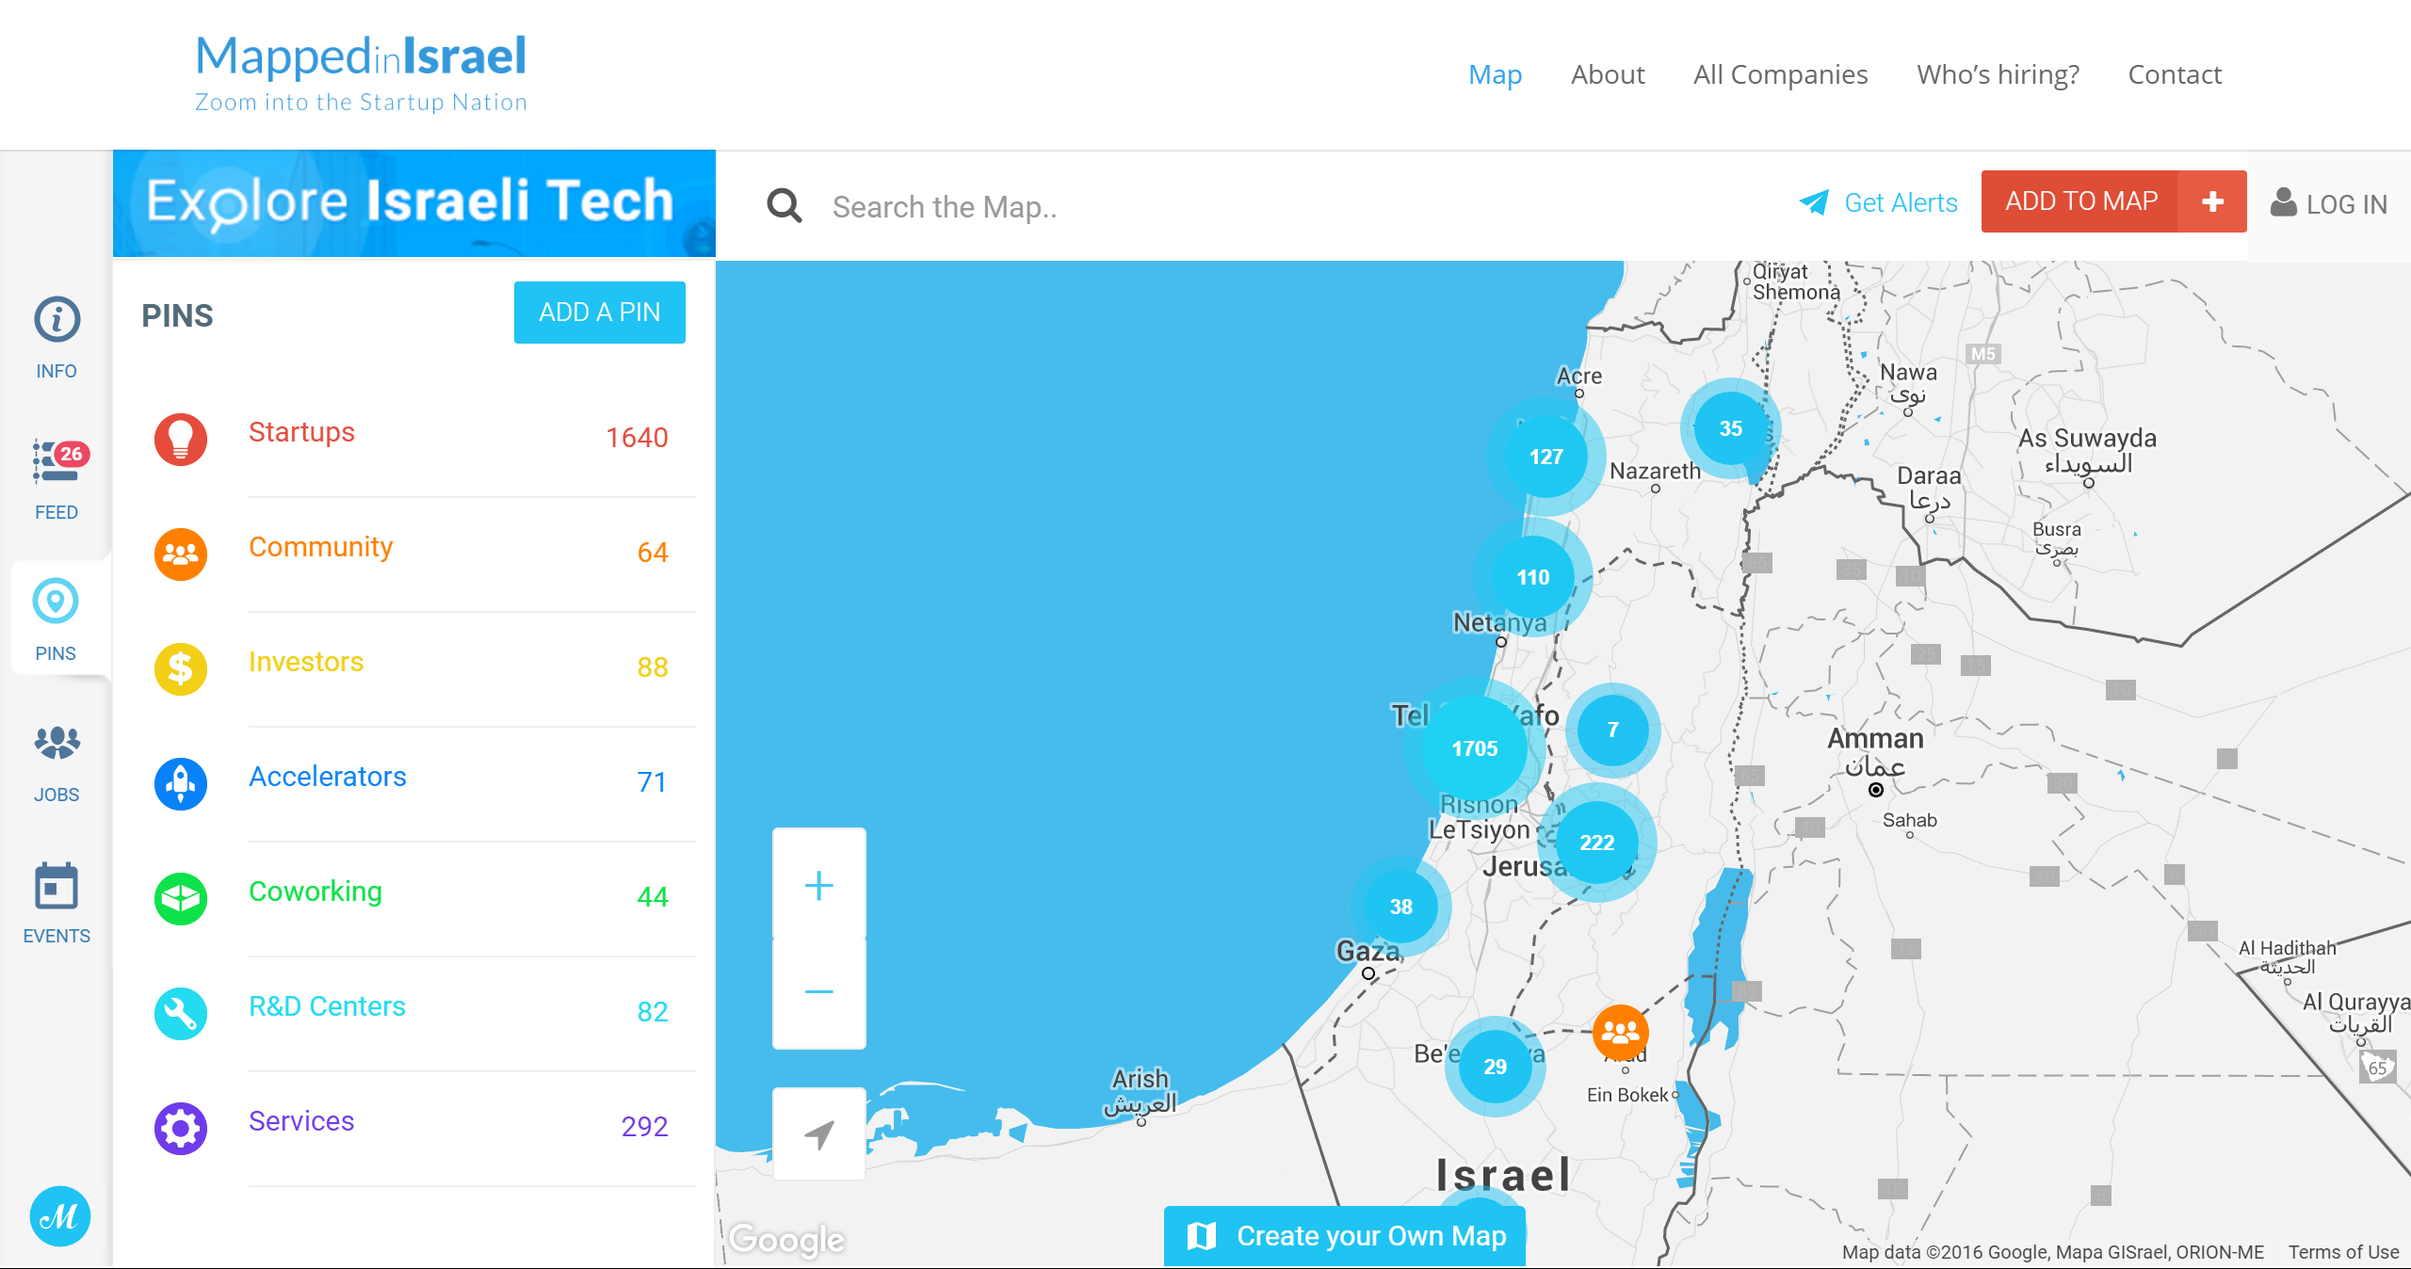

Slide 10
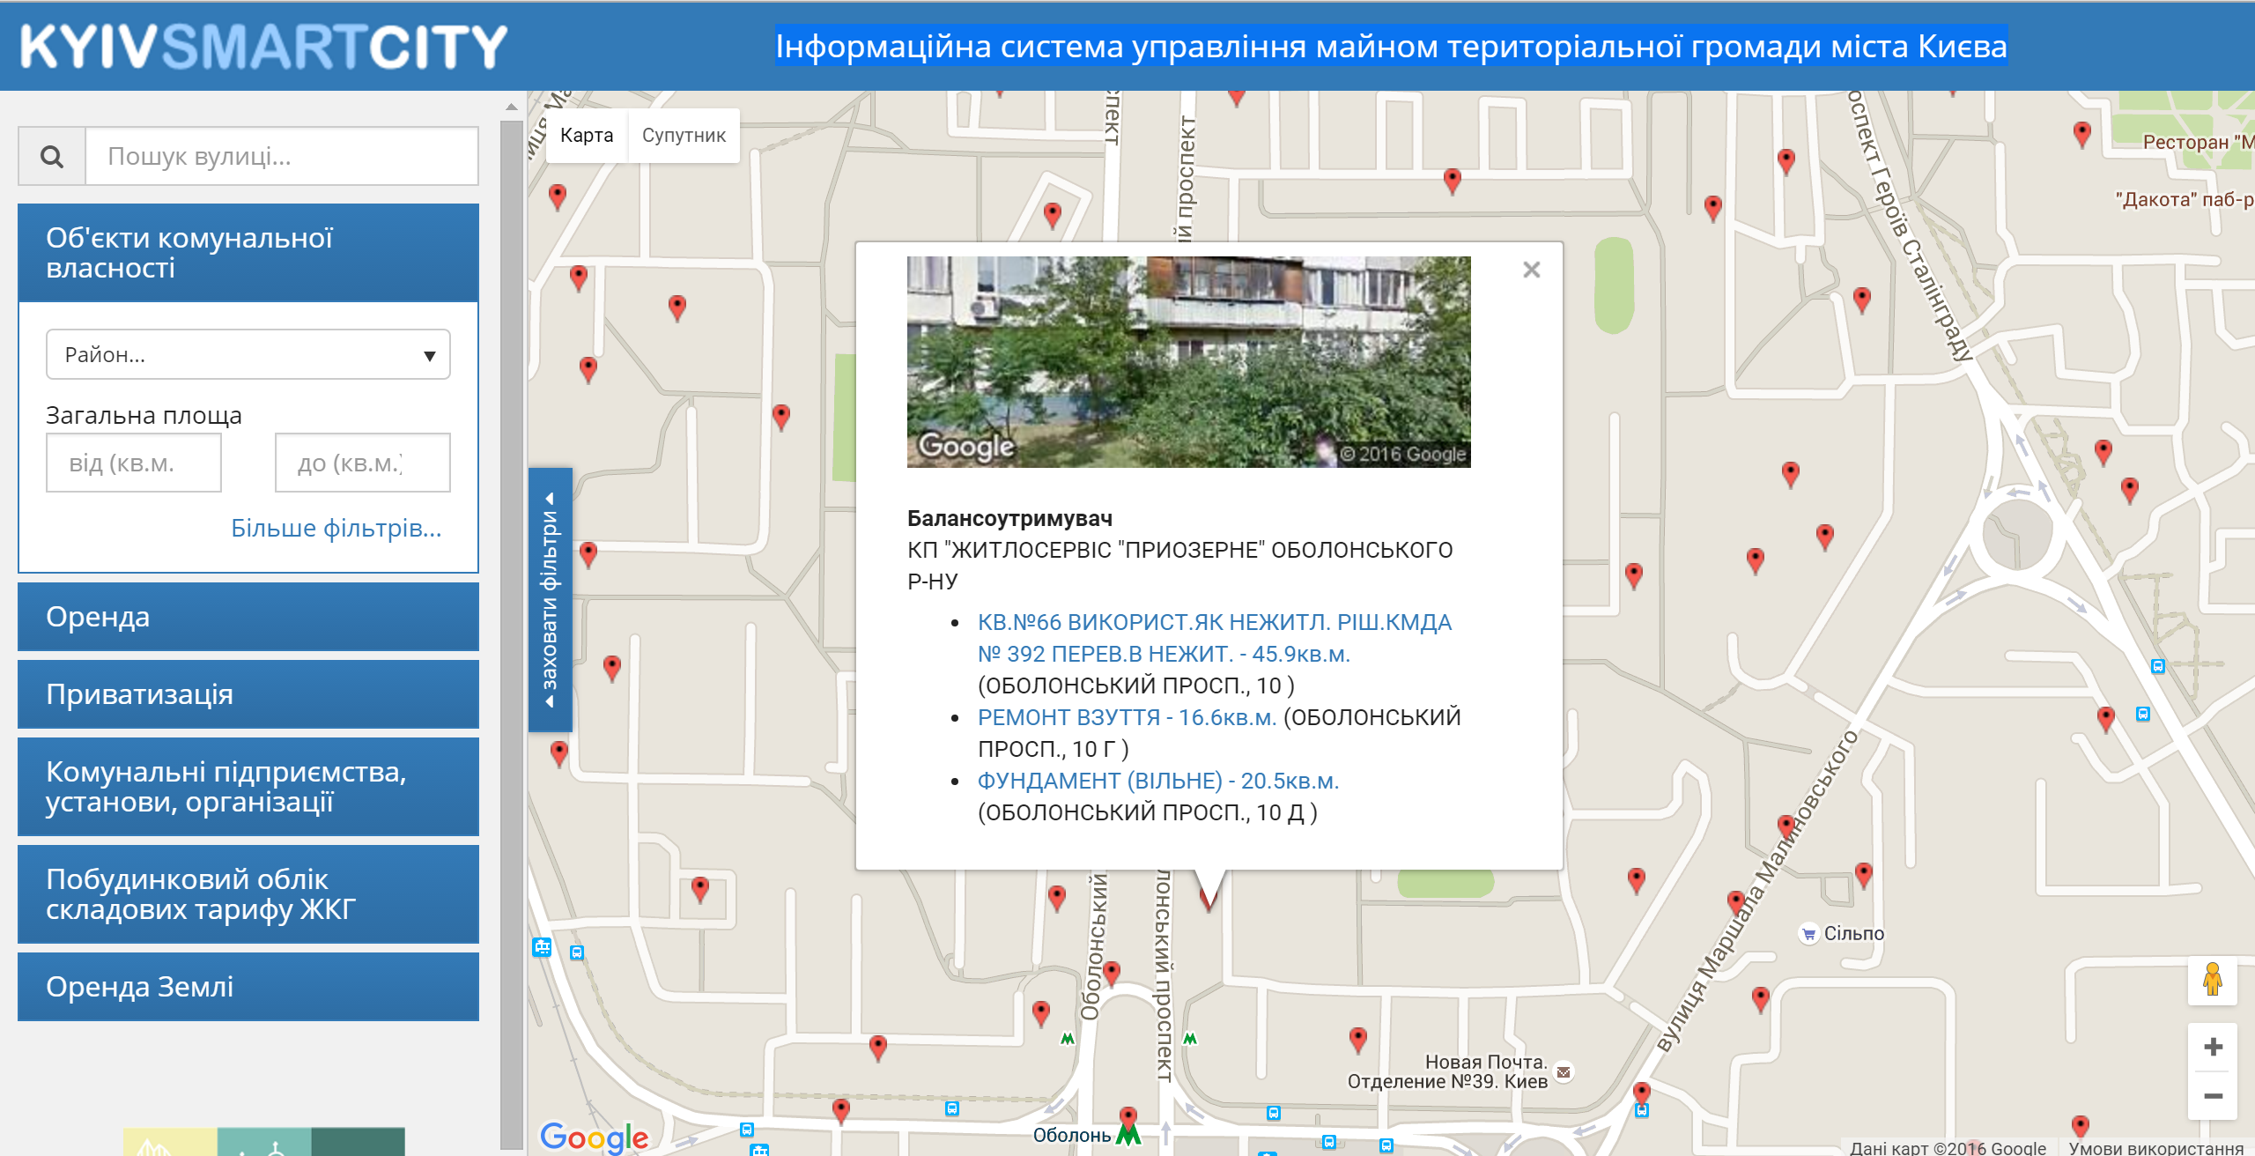
Інформаційна система управління майном територіальної громади міста Києва

Slide 11
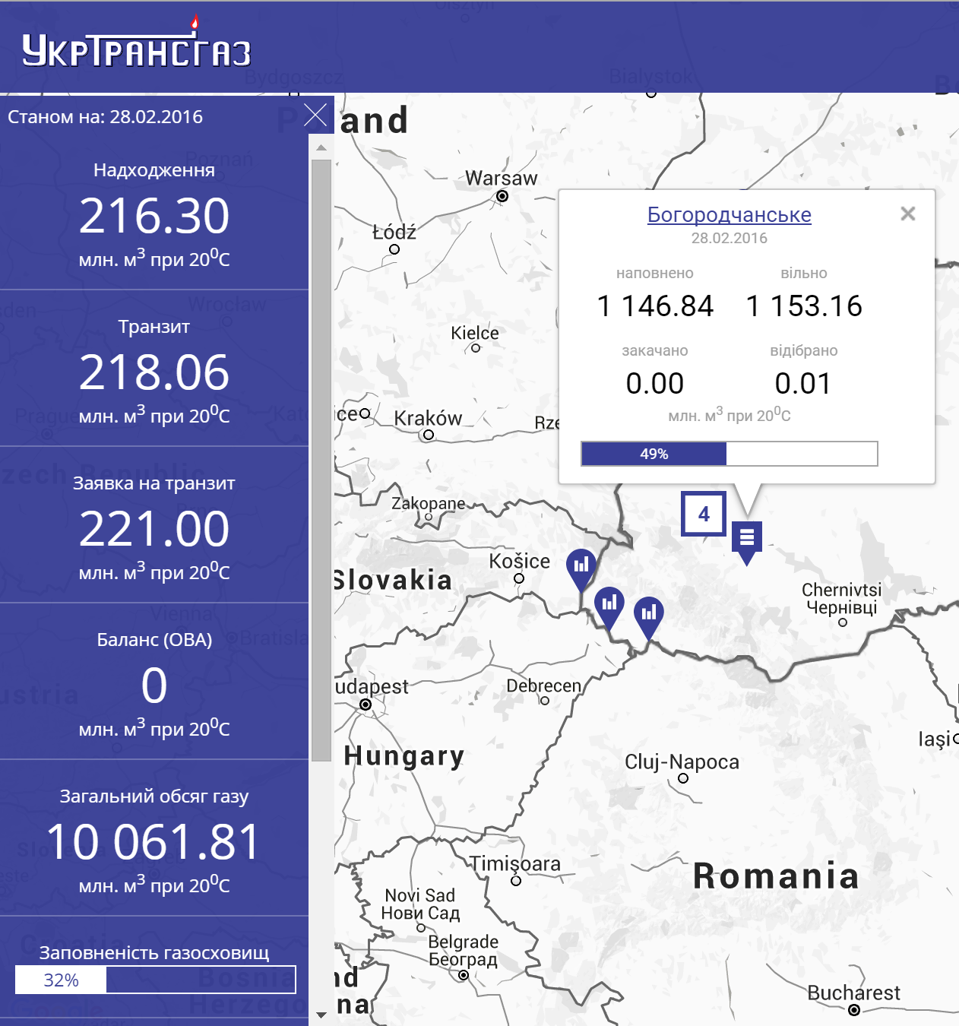
УкрТрансГаз
На карті показані трубопроводи через які газ потрапляє до України і через які залишає її. Показані сховища а також скільки газу закачано та викачано за добу і багато іншого.
http://utg.ua/live/

Slide 12
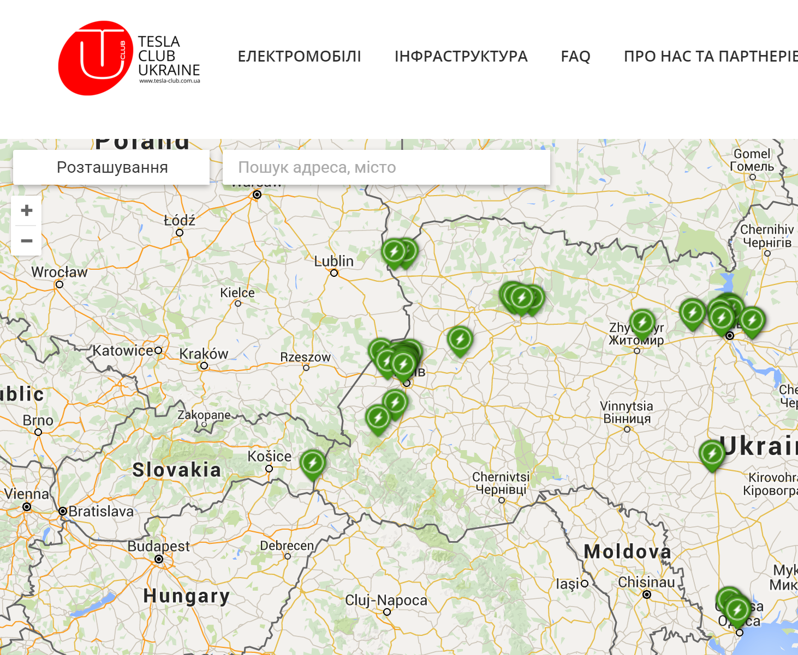
Tesla Club Ukraine
Мережа заправок для електромобілів.
http://tesla-club.com.ua/gmap

Slide 13
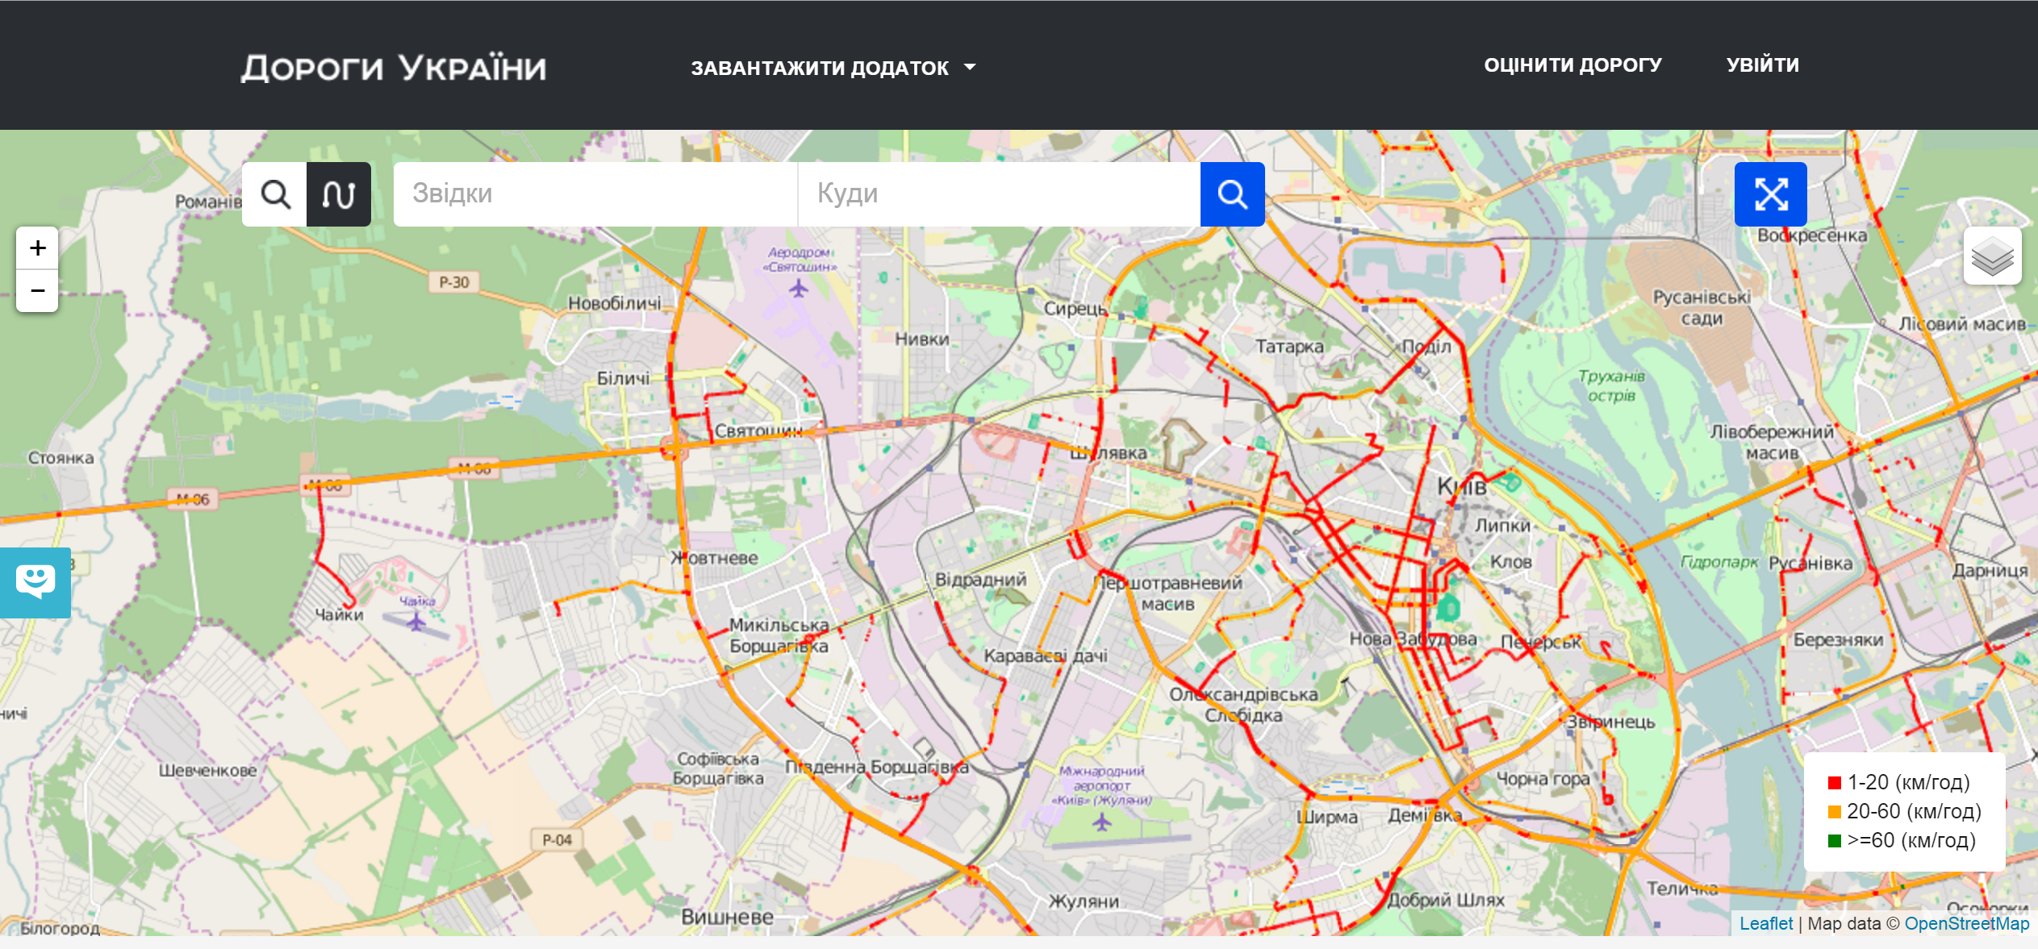
UA Roads
http://uaroads.com/

Slide 14
Інструменти

Slide 15
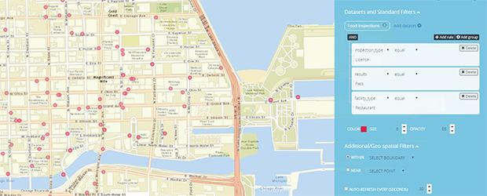
OpenGrid
Chicago has launched OpenGrid, which turns open data into maps. For instance, citizens can visualize various databases to see how many potholes are around them, what new restaurants have passed their initial inspections, and the status of the city’s response to a 311 request. Meanwhile, people who are thinking about starting a new business can visualize company records on the map to see what is already located around them.
http://opengrid.io/, http://chicago.opengrid.io/opengrid/

Slide 16
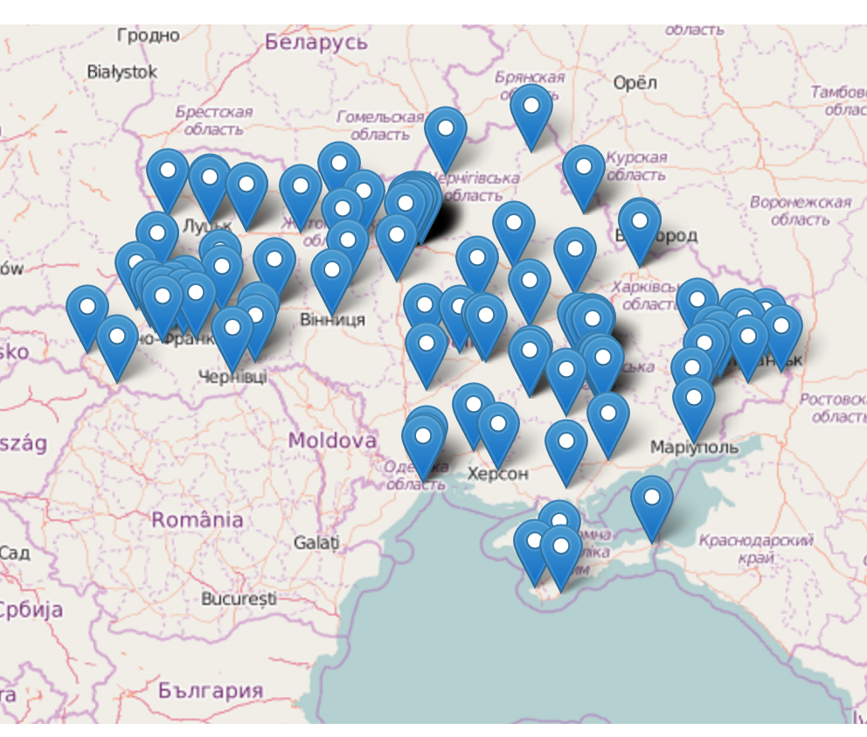
Карти
Google Map
Yandex Map
Bing Map
OpenStreet Map

Slide 17
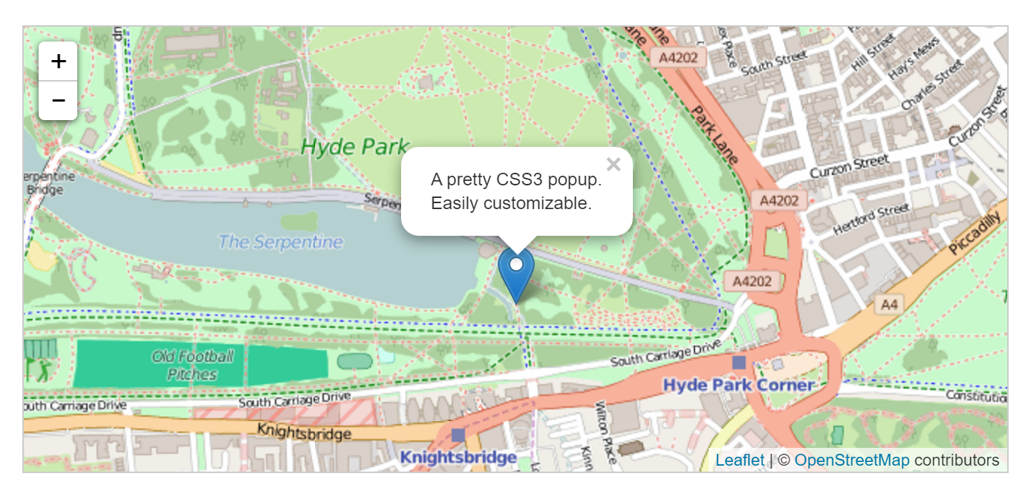
Leafnet.js
An open-source JavaScript library for mobile-friendly interactive maps.
http://leafletjs.com/

Slide 18
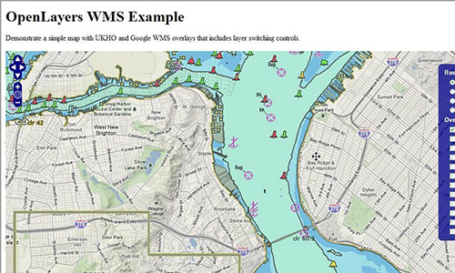
OpenLayers
OpenLayers helps you place dynamic maps in any web page and it has no server-side dependencies. Plus, it can display map markers and tiles that you have downloaded from any source.
http://openlayers.org/

Slide 19
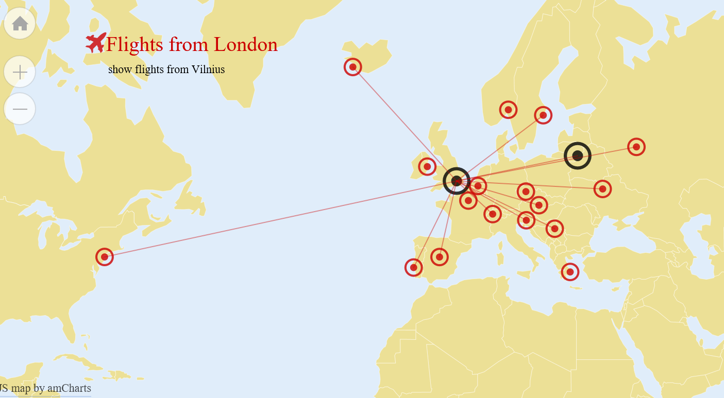
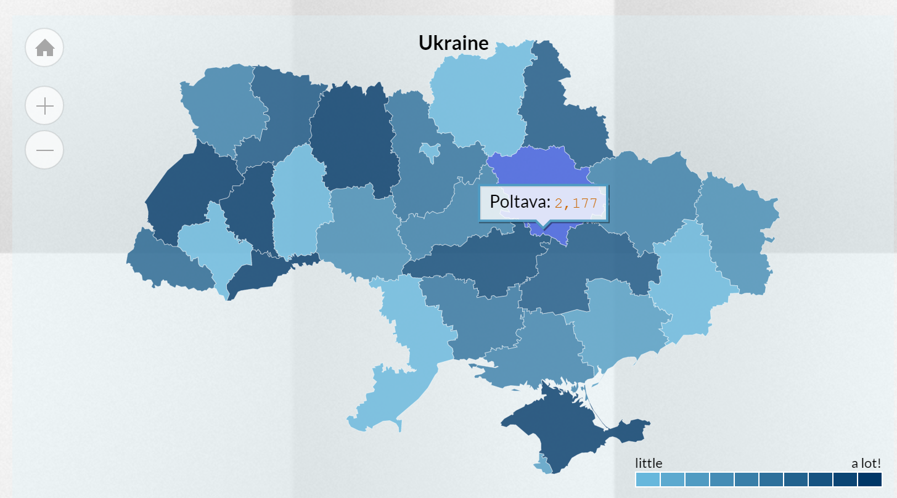
AmCharts
Interactive Javascript Maps
https://www.amcharts.com/javascript-maps/

Slide 20

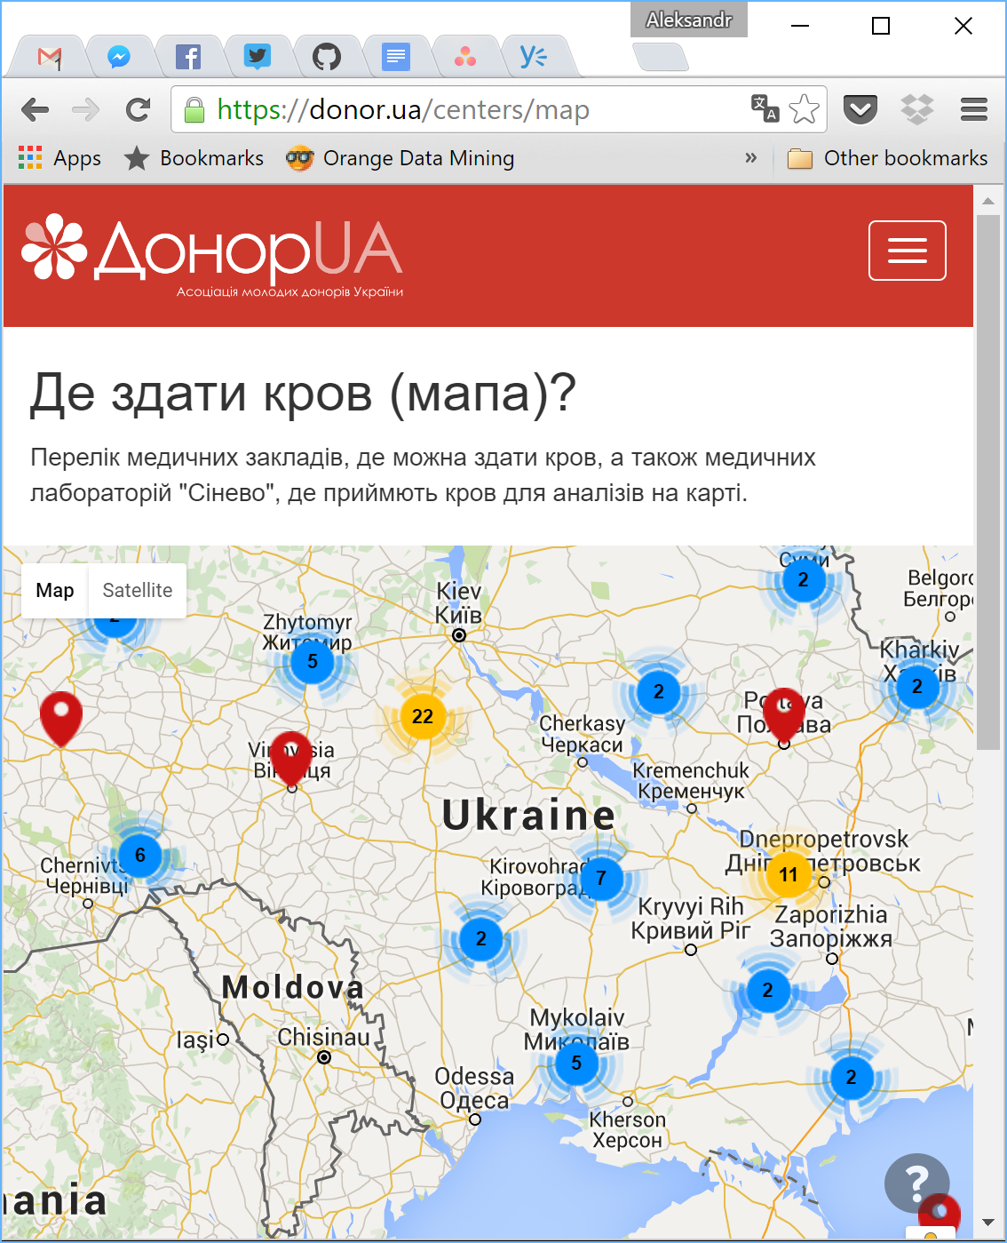
Перелік медичних закладів, де можна здати кров, а також медичних лабораторій "Сінево", де приймють кров для аналізів.
Де здати кров?
https://donor.ua/centers/map
Статистика
https://donor.ua/statistics/maps

Slide 21
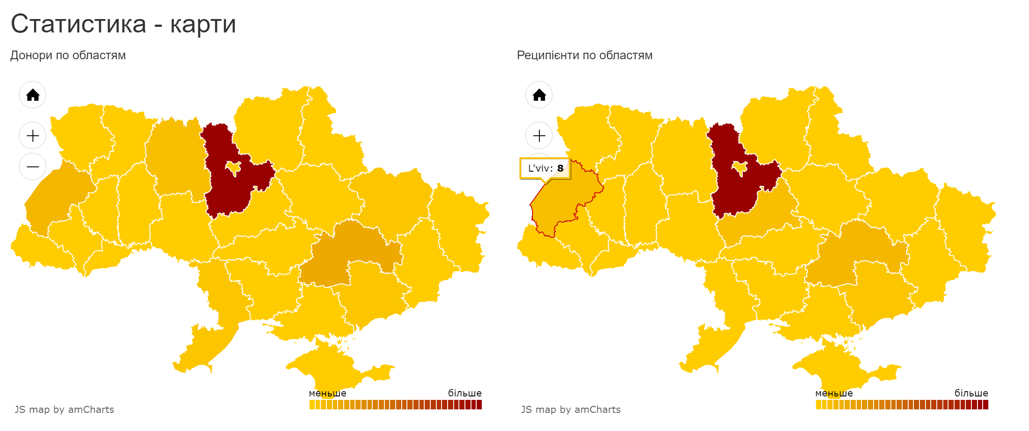

Slide 22
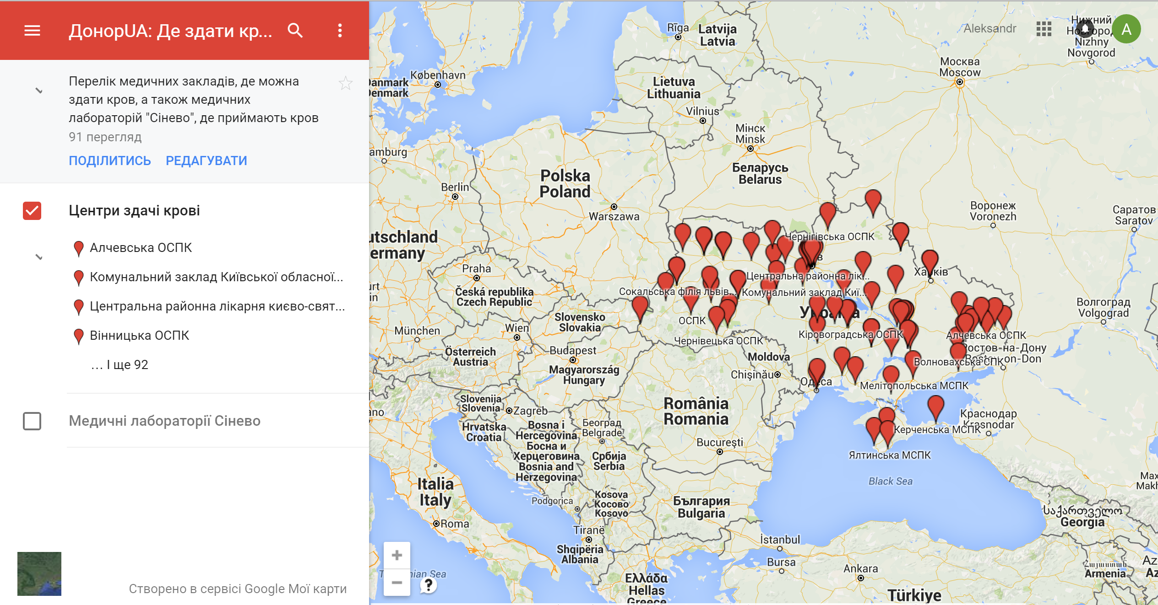
https://www.google.com/maps/d/viewer?mid=z2LSMPpVecbU.kNjcLdf0IsYs

Slide 23
Експортуємо дані в kml формат - https://donor.ua/kml/centers та https://donor.ua/kml/synevo.
Заходимо в Google My Maps, створюємо нову карту.
Завантажуємо kml шари (один або декілька).
Налаштовуємо, зберігаємо, шаримо. https://donor.ua/blog/2043

Slide 24

Питання?
Олександр Краковецький
CEO, DevRain Solutions
Експерт Державного агентства з питань електронного урядування України при підтримці ПРООН
alex.krakovetskiy@devrain.com
https://www.facebook.com/alex.krakovetskiy
@msugvnua

